Slide 1

PO 발행
2021년 7월 21일
Proprietary and Confidential Copyright ⓒ 2020 MEGAZONE corp. All rights reserved.
No part of this proposal may be reproduced, stored in a retrieval system, or transmitted in any form or by any means
--electronics, mechanical, photocopying, recording, or otherwise-- without the permission of MEGAZONE Corporation.
COMPANY CONFIDENTIAL

Slide 2
업무 프로세스
업무 요약
-업무 : 운영비용 청구를 위한 세금 계산서 발행
-업무 유형 : 정기 업무(매월 7일~10일 사이 진행)
-업무 프로세스 시작 : 세금계산서 발행을 위한 근거 자료 타부서에서 전달
마무리 : 발행된 세금 계산서의 내부 전달
BAT
김준호 팀장님
메일 전송
PO 발행
발행 내역 공유
메트라이프
박현경 메니져
메일 전송
PO 발행
발행 내역 공유

Slide 3
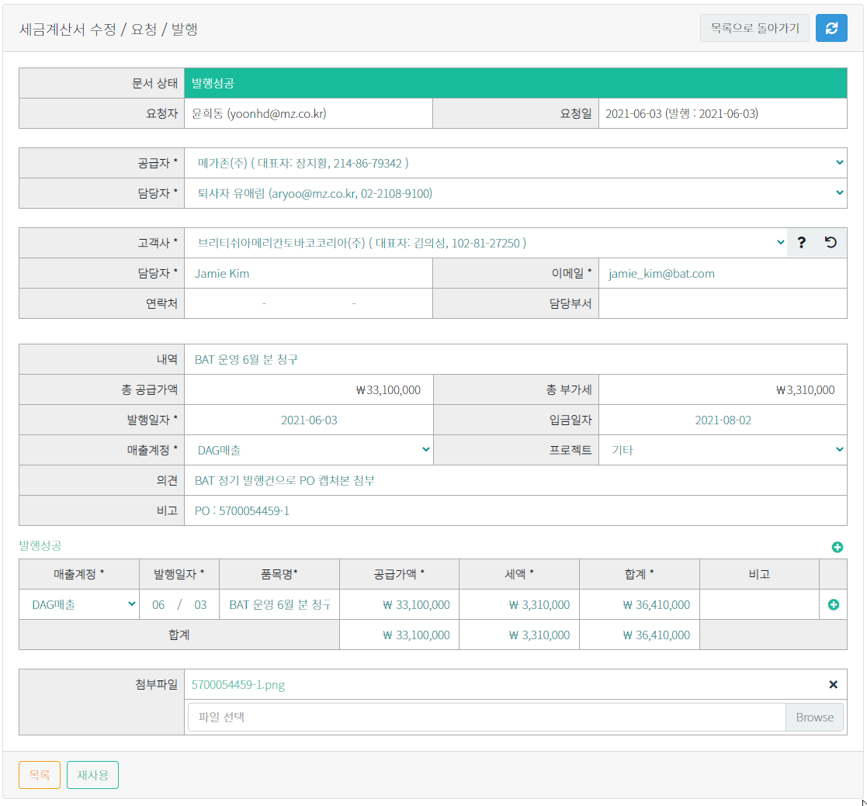
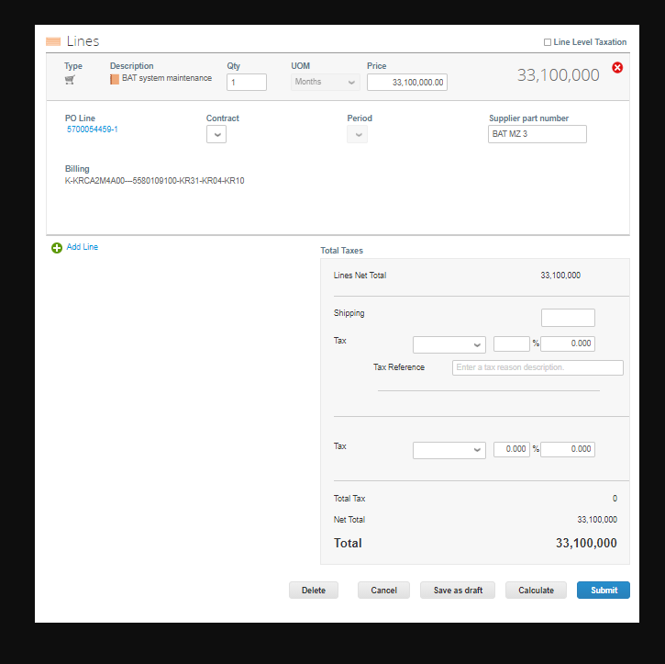
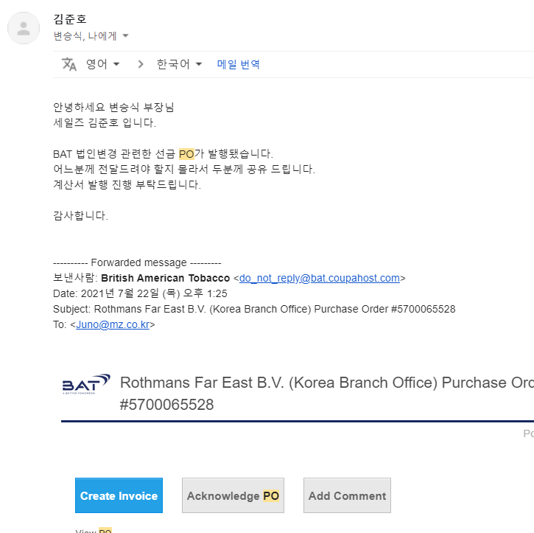
BAT
#발행본
* | 발행일 -매월 20일전에는 발행
1 | 발행일자/입금일자 발행 일자 - 발행하는 일자 - 현재 시간 입금일자(※ 중요) - 현재 시간 + 60일
2 | 의견 / 비고 의견 - BAT 정기 발행건으로 PO 캡쳐본 첨부 비고 -PO : XXXXXXXXXXX -BAT가 발행한 PO Line 넘버와 일치하게 기재
3 | 첨부 파일 BAT PO 사이트에 들어가 그림과 같이 캡쳐하여 첨부 PO 확인 - 김준호 팀장님이 보내주신 메일의 [Create Invoice] 버튼 클릭시 확인 가능 파일명 -파일명은 BAT가 발행한 PO Line 넘버와 일치하게 기재(Des 2-2)
#첨부 파일 캡쳐본
3
2.2
1
1.1
1.2
2
2.1
2.2
3
3.2
#메일원본
3.1

Slide 4
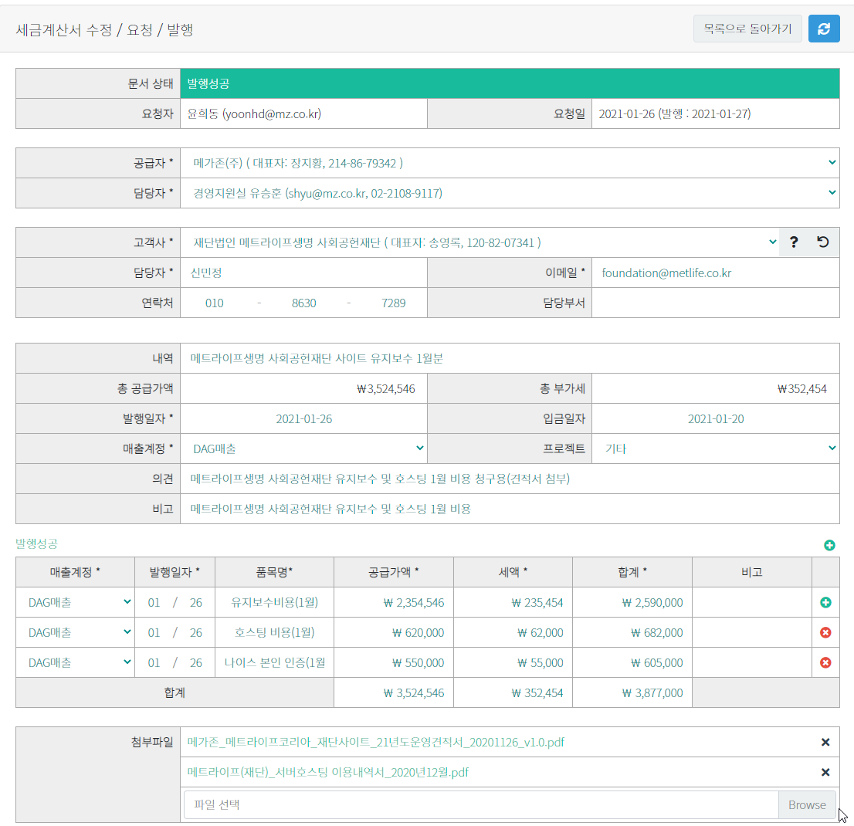
메트라이프
#발행본
* | 발행일 -일반적으로 10일 이전에 발행 -(중요)월간보고서 전달 후 발행 가능 -(중요)매트라이프 재단, 재무 건강 따로 발행
1 | 입금일자 발행일자와 상관없이 다음달 10일
2 | 의견 / 비고 의견 - 메트라이프생명 사회공헌재단 유지보수 및 호스팅 N월 비용 청구용(견적서 첨부) 비고 -메트라이프생명 사회공헌재단 유지보수 및 호스팅 N월 비용
3 | 첨부 파일 메가존_메트라이프코리아_재단사이트_21년도운영견적서_20201126_v1.0.pdf -고정 -운영계약서 변경시 변경된 운영계약서 첩무 메트라이프(재단)_서버호스팅 이용내역서_2021.06.pdf -변동 -매월 2일~7일 사이 박현경 매니저님께서 전달 -전달 되지 않은 경우 아래 메일로 문의 박현경 phg@megazone.com 박미소 <mspark@mz.co.kr>
4 | 호스팅 비용 (중요)서버호스팅 이용내역서의 금액과 상관없이 운영견적서 금액 기재
1
2
4
3
3.1
3.2

Slide 5
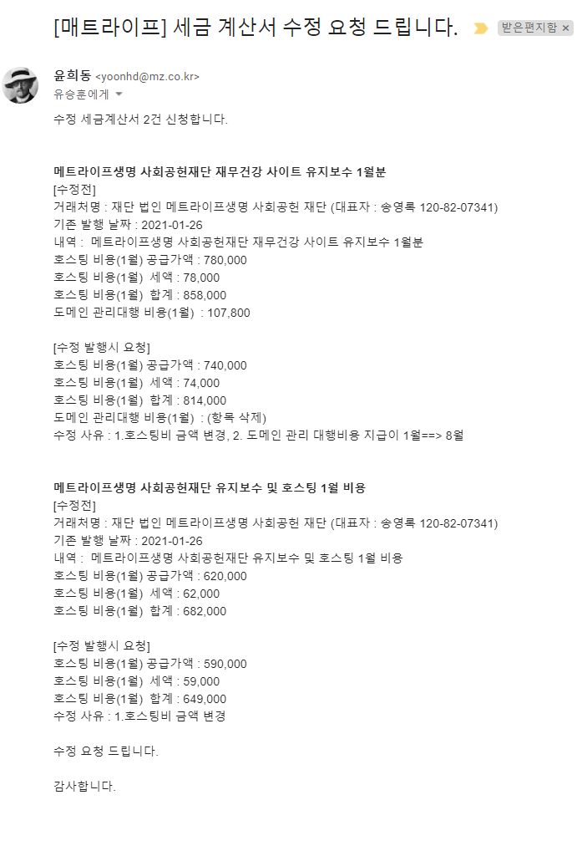
수정요청
* | 메일 제목 : [매트라이프] 세금 계산서 수정 요청 드립니다. 참고 : 메트라이프의 description 4의 상황 견적서의 서버호스팅 비용을 사용하지 않고, 서버호스팅 이용내역서의 서버호스팅 비용을 기재하여 수정 요청 유승훈 shyu@mz.co.kr님에게 전달
1 | 내역 수정을 원하는 PO의 명 기재
2 | 수정 요청 -수정전과 수정후 모두 기재 -금액 수정에 따른 모든 정보 기재
1
2

Slide 6
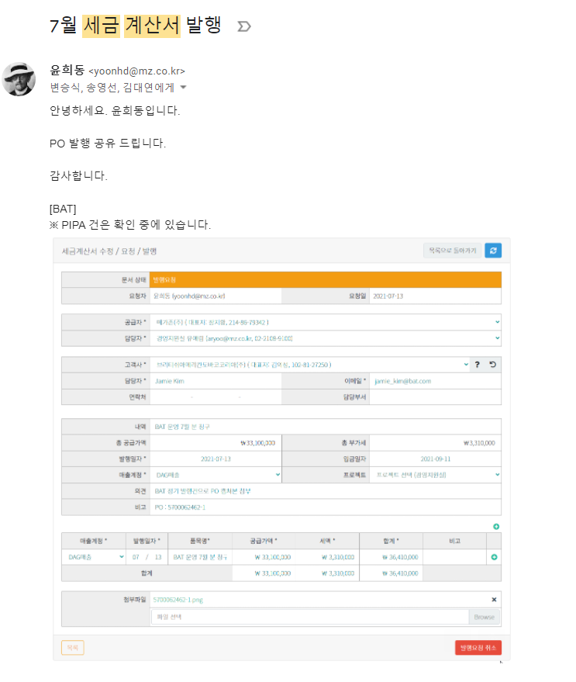
내부 공유(업무 마무리)
* | 메일 제목 : 7월 세금 계산서 발행 -세금 계산서 발행에 대한 공유 업무 -형식은 없음. -발행한 PO 캡쳐 하여 아래 메일에 전송 변승식 ssbyun@mz.co.kr 송영선 sys74@mz.co.kr 김대연 dykimc@mz.co.kr

